Slide 1

RPA + IA
Convergência Inteligente: O Futuro da Integração entre RPA e IA
em 2025 e além.

Slide 2
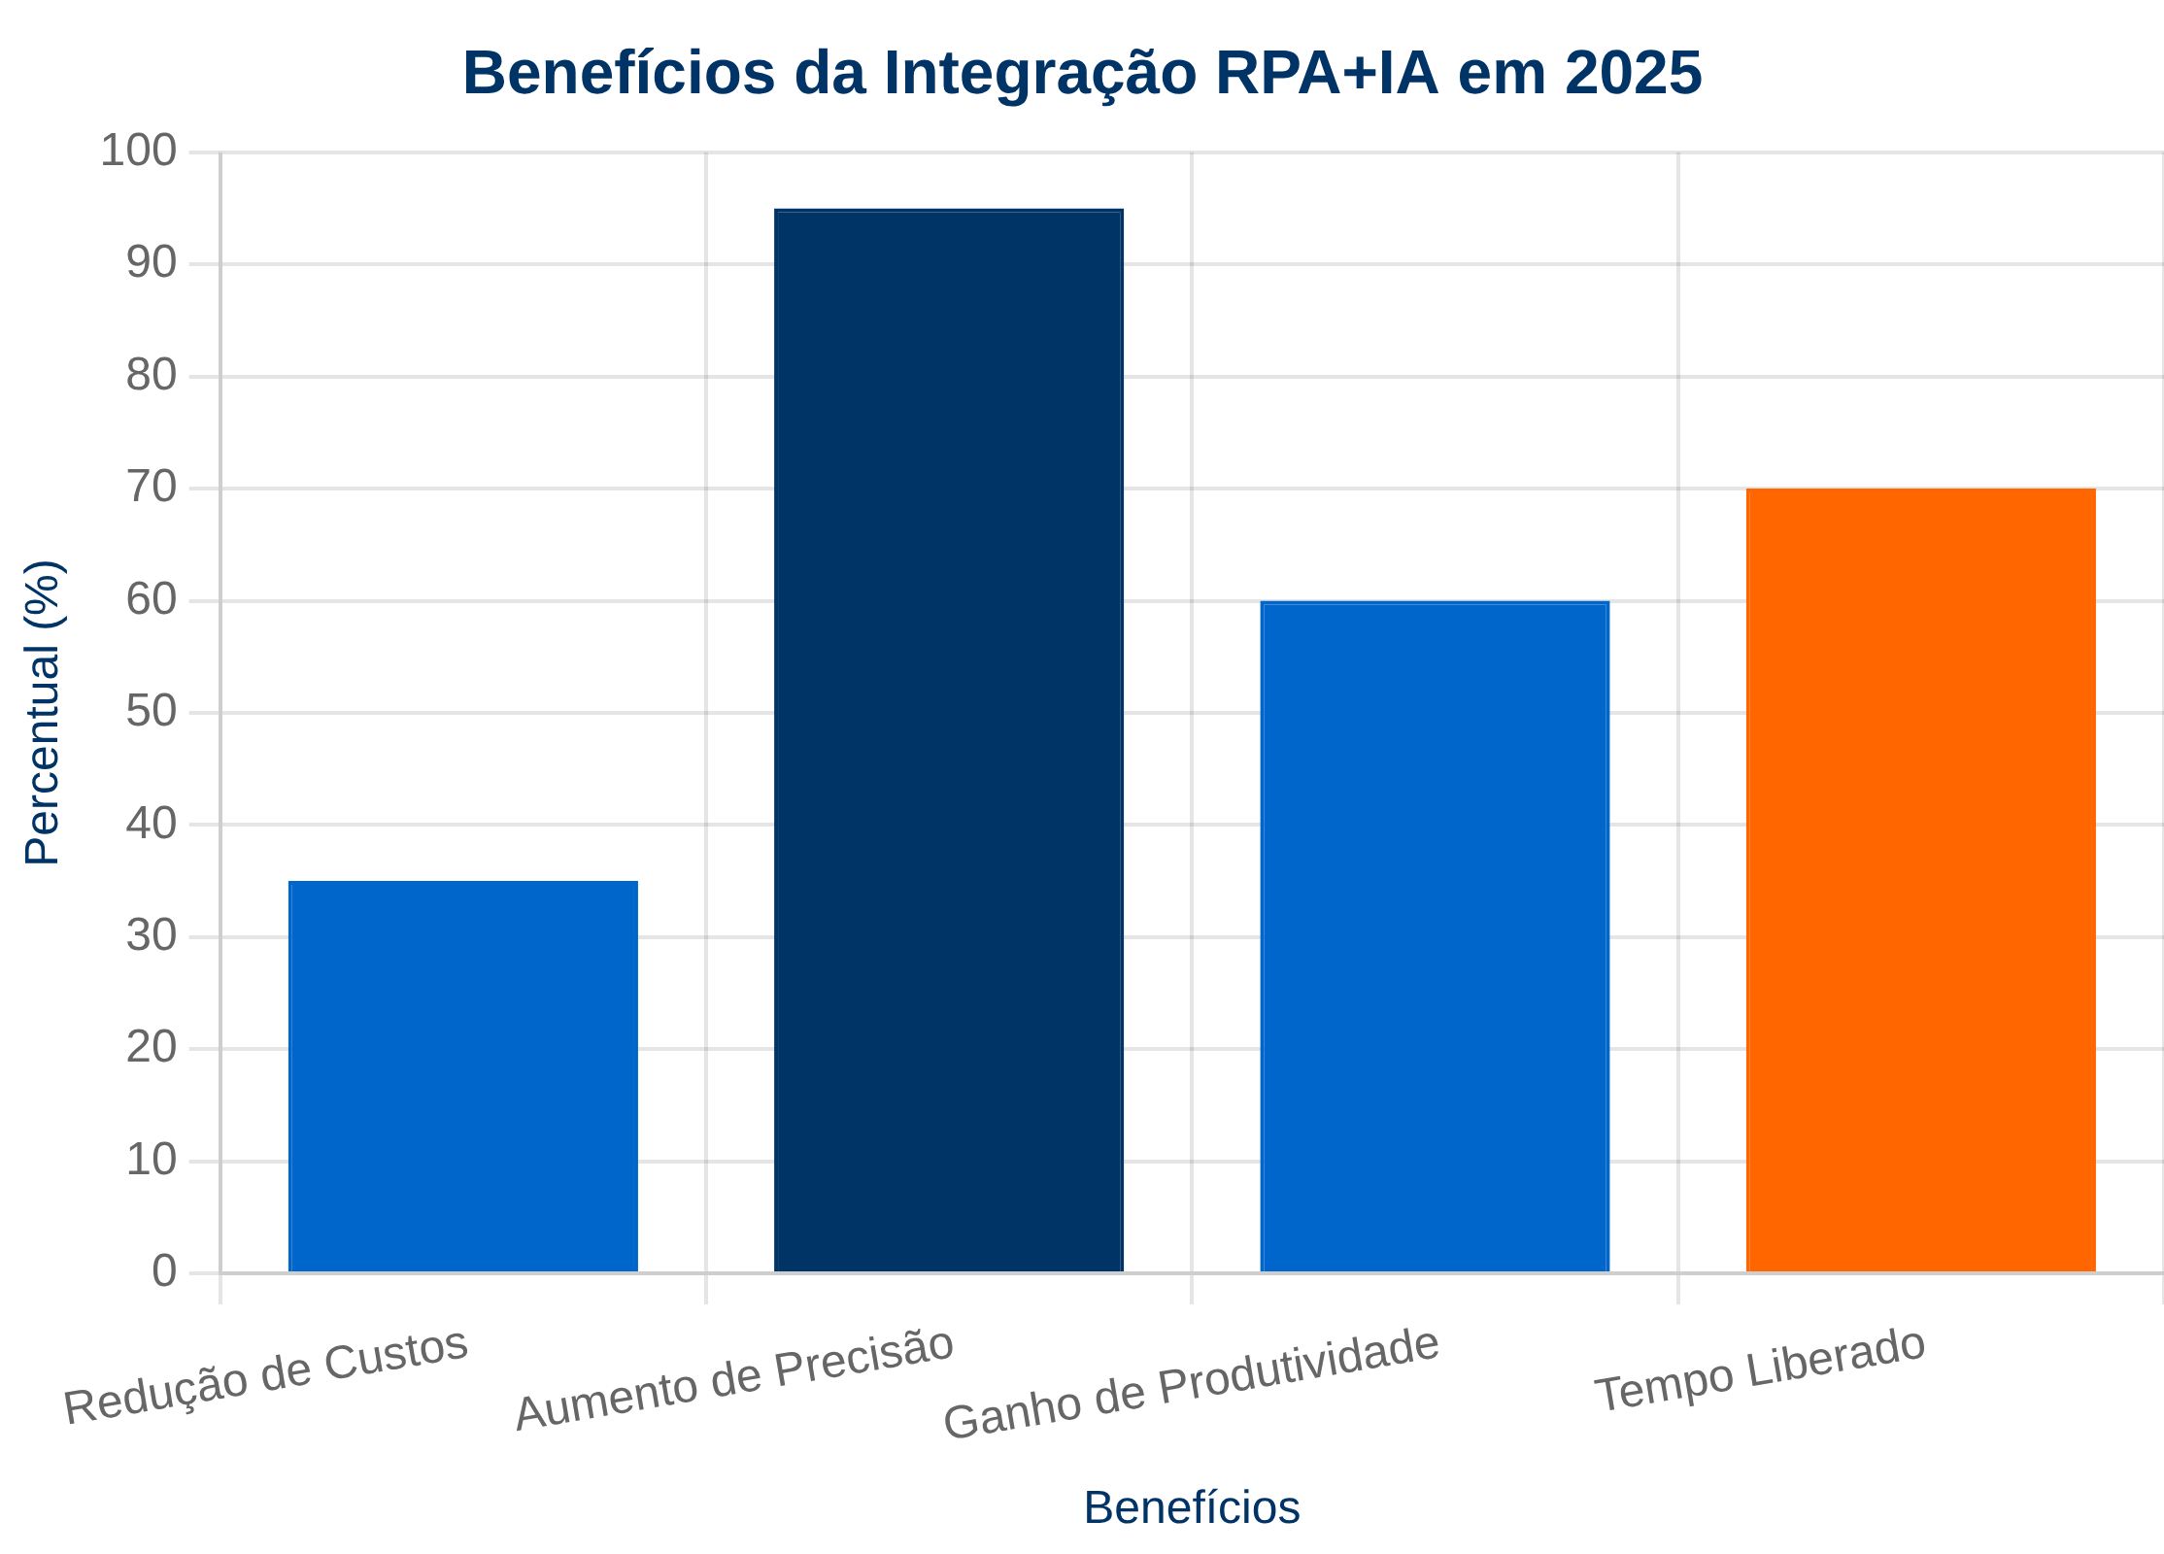



IOC – Inteligência Operacional Contínua
A capacidade de monitorar, analisar e agir sobre dados operacionais em tempo real para melhorar a eficiência, a segurança e a tomada de decisões em processos críticos.
Ponto de Inflexão
Aprendizado
Integração nativa de modelos generativos (LLMs) nos motores de automação
Adaptação
Decisão

Slide 3



Leem e
Interpretam
Instruções
ambínguas
Autonomous Digital Workers
Decisões
Baseadas
Em contexto
Interação em
Linguagem
natural
De TAREFAS
Para
DECISÔES
Com ajuda de LLM´s e RGA (retrieval-augemented generation).
Copiloto no
processo.
E-mails
PDF
Formulários

Slide 4
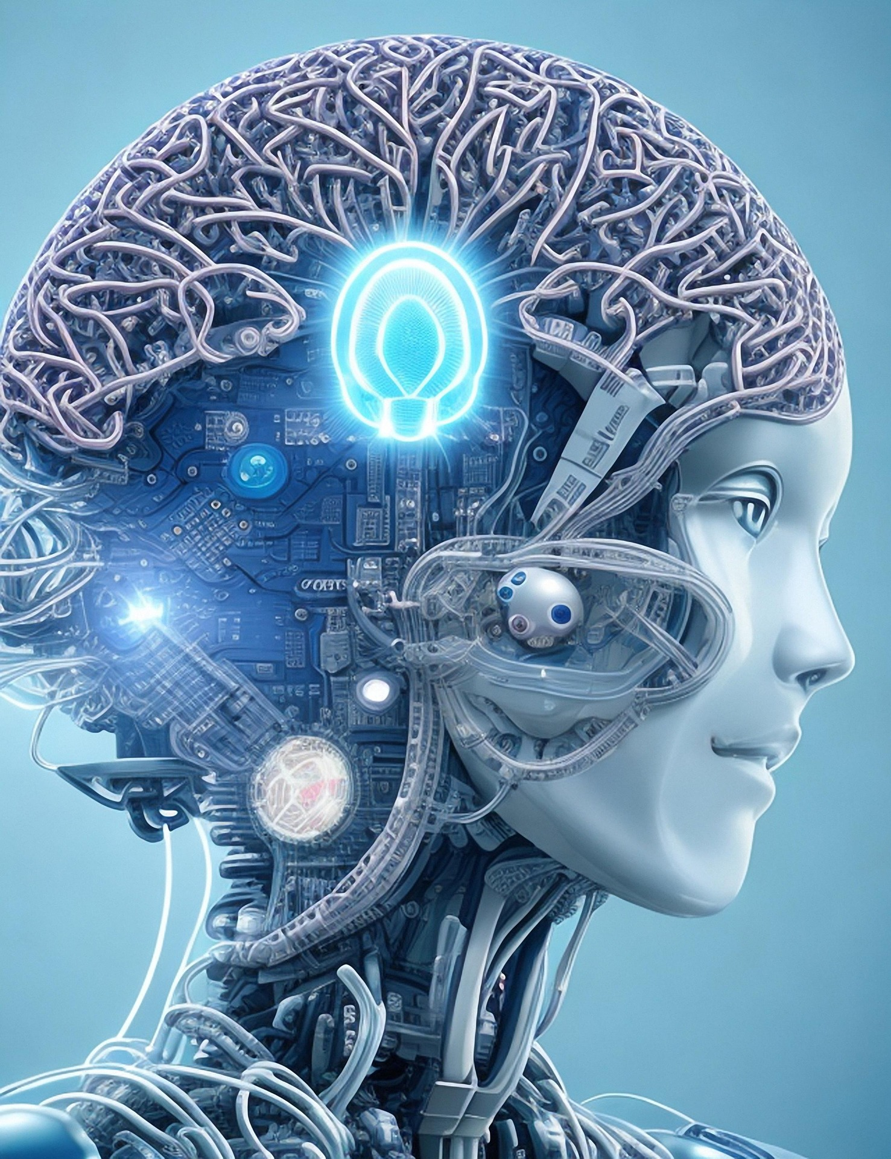
RPA + IA
Antes
Um bot lia um campo de um formulário fixo e colocava no ERP.
Agora
Um bot lê um e-mail genérico
com anexo de nota fiscal, entende
o pedido, consulta regras fiscais com IA, extrai os dados do PDF, lança no ERP, notifica o financeiro e aprende com correções humanas feitas via chat. chat.
Picture link is here ->
https://www.pexels.com/photo/man-wearing-white-virtual-reality-goggles-834949/

Slide 5

Na prática
Financeiro e Bancário
Caso prático: Atendimento inteligente a processos de crédito
RPA: coleta documentos, lança dados em sistemas, executa integrações.
LLM: entende e responde e-mails dos clientes com linguagem natural.
RAG: consulta políticas atualizadas, regulações do BACEN, compliance.
Valor: reduz o tempo de análise de crédito de 5 dias para menos de 24h.
Varejo e E-commerce
Caso prático: Atendimento inteligente e análise de feedback do cliente
RPA: monitora pedidos, integra sistemas logísticos e CRM.
IA: classifica sentimentos, reclamações, e ajusta respostas.
LLM: responde de forma personalizada e realiza recomendações automáticas.
Valor: melhora a experiência do consumidor e reduz churn.
Saúde e Farmacêutico
Caso prático: Aprovação e liberação de laudos e prontuários médicos
RPA: organiza registros em sistemas, exporta relatórios para auditoria.
IA: interpreta exames digitalizados e pré-preenche análises clínicas.
LLM: gera resumos clínicos e sugestões de protocolo com base em guidelines médicos (ex: AMB, FDA).
Valor: reduz tempo administrativo médico e melhora acurácia documental.
Picture link is here ->
https://www.pexels.com/photo/man-wearing-white-virtual-reality-goggles-834949/

Slide 6
RPA
Cuida da execução e integração.
IA
Cuida da interpretação e decisão.
LLM
Transforma bots em parceiros cognitivos.
RGA
Traz conhecimento atualizado e contextual.

Slide 7



RPA Cognitivo: bots com decisão básica e IA contextual.
2018
RPA Tradicional: scripts, regras e tarefas repetitivas.
2022
RPA Cognitivo: bots com decisão básica e IA contextual.
2026
Digital Workers: agentes autônomos com RAG e mínimo suporte humano.
2020
RPA com IA Isolada: integração pontual de OCR/NLP/ML
2025
RPA com IA Generativa: bots conversacionais com LLMs.
FUTURO BREVE
PROCESSOA AUTONÔMOS COMPOSTOS

Slide 8





Processos Autômatos
Compostos
PAC´s
O que são:
Fluxos de trabalho dinâmicos que combinam:
RPA (execução de tarefas)
IA Generativa (interpretação e decisão)
RAG (consulta a bases vivas de conhecimento)
APIs (integração)
Humanos (validação e supervisão leve).
O impacto:
60–80% dos processos de backoffice e middle-office se tornam parcialmente ou totalmente autogeridos.
Chatbots e workflows se fundem em interfaces conversacionais inteligentes.
Times humanos migram para funções de curadoria, exceção e estratégia.

Slide 9

MUITO
OBRIGADO
triasoftware.com.br
Picture link is here ->
https://unsplash.com/photos/eFQgJT6KlmU

